Slide 1


Криптосистема proxy re-encryption на базе блокчейн для безопасной передачи конфиденциальных данных в финансовом секторе
Выполнил: Корнилов М.А., БПМ-20-2
Научный руководитель: Тарханов И.А.
13.05.2024

Slide 2
Актуальность
Рост количества кибератак;
Необходимость безопасной передачи конфиденциальных данных;
Рост популярности децентрализованных информационных систем на блокчейне;
Повышение требований к производительности, масштабируемости и гибкости управления доступом в системах передачи конфиденциальных данных;

Slide 3
Содержательная постановка задачи
Цель работы - разработка схемы прокси решифрования с использованием смарт-контрактов, для безопасной передачи конфиденциальных данных и её сравнение со схемой ассиметричного шифрования RSA.
Задачи:
создание алгоритма двустороннего ассиметричного прокси решифрования на python;
разработка смарт-контракта на solidity;
объединение прокси решифрования и смарт-контракта в единую систему;
генерация центром сертификации приватных ключей участников сети на основе эллиптических кривых;
проверка работоспособности системы;
оценка защищенности PRE и RSA, сравнение результатов;
тесты производительности разработанной схемы.

Slide 4
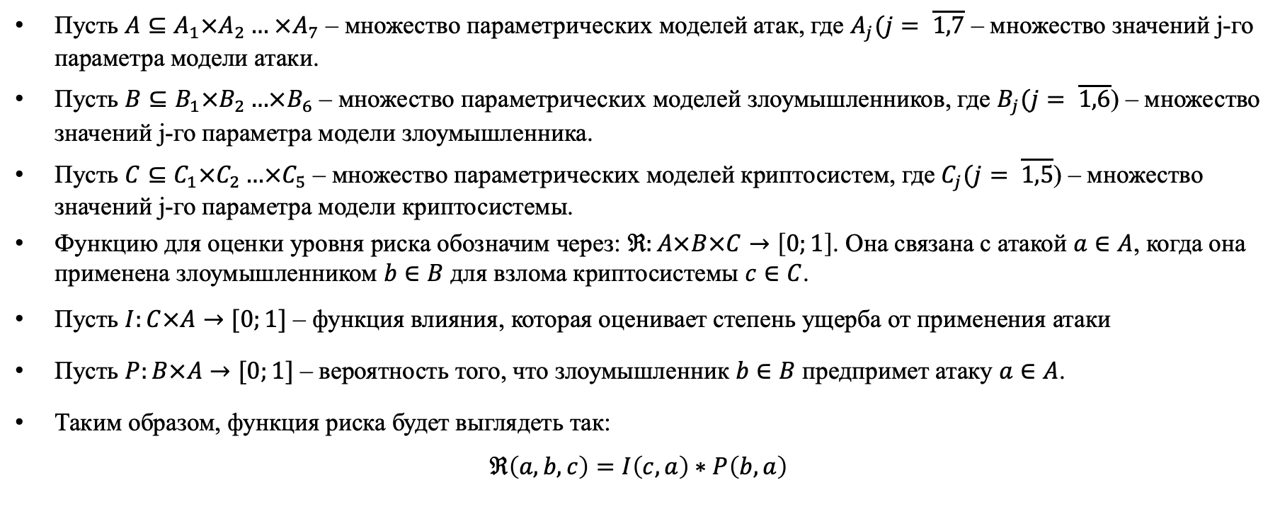
Математическая постановка задачи оценки защищенности
Пусть $A⊆A_{1}×A_{2}… ×A_{7}$ – множество параметрических моделей атак, где $A_{j}(j= \overline{1,7}$ – множество значений j-го параметра модели атаки.
Пусть $B⊆B_{1}×B_{2}…×B_{6}$ – множество параметрических моделей злоумышленников, где $B_{j}(j= \overline{1,6}$) – множество значений j-го параметра модели злоумышленника.
Пусть $C⊆C_{1}×C_{2}…×C_{5}$ – множество параметрических моделей криптосистем, где $C_{j}(j= \overline{1,5}$) – множество значений j-го параметра модели криптосистемы.
Функцию для оценки уровня риска обозначим через: $ℜ:A×B×C→\left[0;1\right]$. Она связана с атакой $a∈A$, когда она применена злоумышленником $b∈B$ для взлома криптосистемы $c∈C$.
Пусть $I:C×A→[0;1]$ – функция влияния, которая оценивает степень ущерба от применения атаки
Пусть $P:B×A→[0;1]$ – вероятность того, что злоумышленник $b∈B$ предпримет атаку $a∈A$.
Таким образом, функция риска будет выглядеть так:
$$\begin{aligned}ℜ\left(a,b,c\right)=I\left(c, a\right)∗P\left(b, a\right) \#\end{aligned}$$

Slide 5
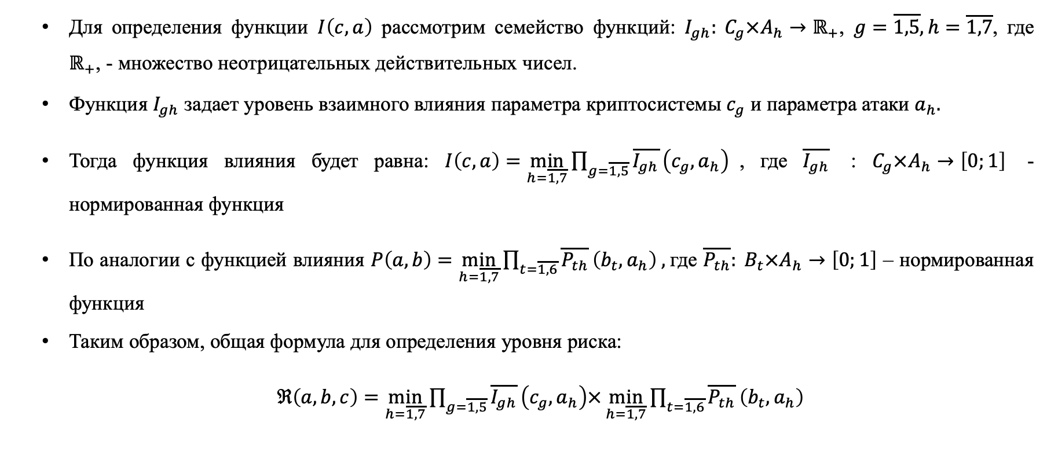
Математическая постановка задачи оценки защищенности
Для определения функции $I\left(c, a\right)$ рассмотрим семейство функций: $I_{gh}: C_{g}×A_{h}→ℝ_{+}$, $g=\overline{1,5}, h=\overline{1,7}$, где $ℝ_{+}$, - множество неотрицательных действительных чисел.
Функция $I_{gh}$ задает уровень взаимного влияния параметра криптосистемы $c_{g}$ и параметра атаки $a_{h}.$
Тогда функция влияния будет равна: $I\left(c,a\right)=\min_{h=\overline{1, 7}}{\prod_{g=\overline{1, 5}}{\overline{I_{gh}}}}\left(c_{g}, a_{h}\right)$, где $\overline{I_{gh}}$ : $C_{g}×A_{h}→\left[0;1\right]$ - нормированная функция
По аналогии с функцией влияния $P\left(a,b\right)=\min_{h=\overline{1, 7}}{\prod_{t=\overline{1, 6}}{\overline{P_{th}}}}\left(b_{t}, a_{h}\right) ,$где $\overline{P_{th}}: B_{t}×A_{h}→\left[0;1\right]$ – нормированная функция
Таким образом, общая формула для определения уровня риска:
$ℜ\left(a,b,c\right)=\min_{h=\overline{1, 7}}{\prod_{g=\overline{1, 5}}{\overline{I_{gh}}}}\left(c_{g}, a_{h}\right)×\min_{h=\overline{1, 7}}{\prod_{t=\overline{1, 6}}{\overline{P_{th}}}}\left(b_{t}, a_{h}\right)$

Slide 6
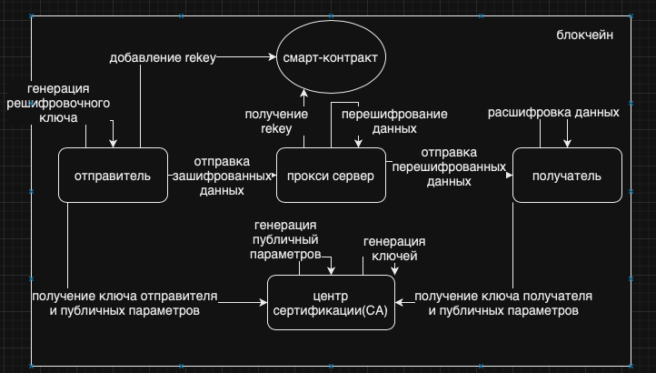
Архитектура схемы PRE

Slide 7
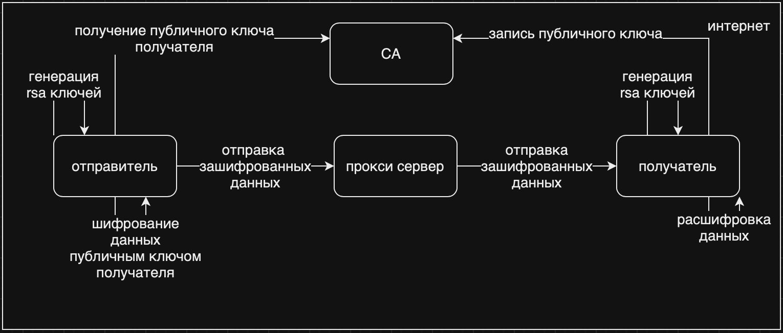
Архитектура схемы RSA

Slide 8






Используемые технологии
Ganache
Remix
Solidity
Python и библиотеки
Nginx
Y.Cloud

Slide 9
Тестирование производительности схемы
Для сравнения производительности PRE и классической криптосистемы с использованием RSA шифрования, было проведено по 100 запусков программ. Значения в ячейках в секундах и округлены до 4 знаков после запятой.
Таким образом, общее среднее время выполнения операций для криптосистем:
для RSA: 0.0997 (99 мс)
для PRE: 0.1112 (111 мс)
PRE криптосистема медленнее на 11.5% чем классическая криптосистема.
 | генерация ключей | шифрование данных | решифрование данных | расшифрование данных | смарт-контракт
RSA | 0.0989 | 0.0003 | - | 0.0005 | -
PRE | 0.0083 | 0.0113 | 0.0185 | 0.0094 | 0.0637

Slide 10
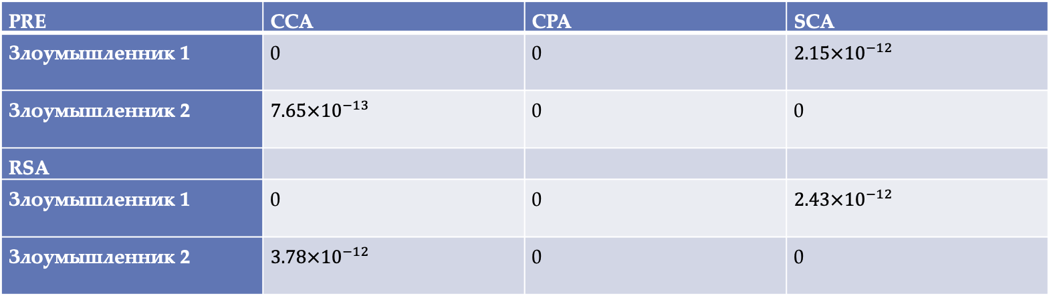
Сравнение результатов оценки защищенности
PRE | CCA | CPA | SCA
Злоумышленник 1 | 0 | 0 | $2.15×{10}^{−12}$
Злоумышленник 2 | $7.65×{10}^{−13}$ | 0 | 0
RSA
Злоумышленник 1 | 0 | 0 | $2.43×{10}^{−12}$
Злоумышленник 2 | $3.78×{10}^{−12}$ | 0 | 0
Классическая криптосистема ассиметричного шифрования, как и криптосистема прокси решифрования полностью устойчивы с CPA атаке. В случае CCA атаки, PRE приблизительно в 5 раз более защищена. Что касается SCA, PRE менее уязвима в приблизительно 1.13 раза, чем классическая криптосистема.

Slide 11
Выводы
схема прокси решифрования более устойчива к различным видам атак чем классическая криптосистема;
интеграция с блокчейном и смарт контрактами позволяет повысить защищенность системы и обеспечивает удобную настройку прав доступа и аудита безопасности;
PRE схема может использоваться для безопасной передачи данных в реальных отраслях экономики, например, аудите, лицензировании или финансовом секторе;
скорость работы сравнима с классическими криптосистемами.

Slide 12
Результаты
Цель работы и все задачи выполнены. Получены следующие результаты:
проведен анализ существующих PRE схем и выбрана двусторонняя ассиметричная PRE схема для работы с блокчейн;
сформулировано алгоритмическое описание PRE схемы и метода оценка защищённости для сравнения PRE и RSA;
разработан прототип системы, который реализует схему прокси решифрования и интегрирован с смарт контрактом;
проведено тестирование производительности прототипа;
проведена оценка защищённости PRE и RSA и их сравнение.

Slide 13
Оценка защищенности схемы PRE
Подбор коэффициентов осуществлялся экспертом по информационной безопасности из ФИЦ ИУ РАН.
На таблице представлено взаимное влияние параметров криптосистемы на параметры атак (CCA; CPA; SCA)
RSA | A1 | A2 | A3 | A4 | A5 | A6 | A7
C1 | 0.5;0;1 | 0.25;0.5;1 | 1;0.5;0.5 | 0.5;0.5;0.5 | 0.7;0.7;0.5 | 0.5;0.5;0.5 | 0.7;0.3;0.7
C2 | 0.25;0;1 | 0.12;0.25;1 | 1;0.25;0.4 | 0.4;0.4;0.4 | 0.35;0.35;0.4 | 0.25;0.25;0.4 | 0.5;0.25;0.5
C3 | 0.125;0;1 | 0.01;0.1;0.05 | 1;0.01;0.01 | 0.1;0.1;0.1 | 0.1;0.1;0.05 | 0.01;0.01;0.01 | 0.1;0.01;0.1
C4 | 0.3;0;1 | 0.25;0.5;1 | 1;0.5;0.5 | 0.25;0.25;0.25 | 0.7;0.7;1 | 0.5;0.5;0.5 | 0.3;0.1;0.3
C5 | 0.15;0;1 | 0.1;0.1;1 | 1;0.1;0.1 | 0.15;0.15;0.15 | 0.3;0.3;0.1 | 0.2;0.2;0.1 | 0.1;0.01;0.1
PRE
C1 | 0.25;0;1 | 0.01;0.25;1 | 1;0.25;0.1 | 0.5;0.5;0.5 | 0.35;0.35;0.3 | 0.25;0.25;0.25 | 0.3;0.1;0.3
C2 | 0.125;0;1 | 0.05;0.125;1 | 1;0.125;0.125 | 0.2;0.2;0.2 | 0.35;0.35;0.15 | 0.25;0.25;0.25 | 0.2;0.125;0.2
C3 | 0.125;0;1 | 0.01;0.1;0.05 | 1;0.01;0.01 | 0.1;0.1;0.1 | 0.1;0.1;0.05 | 0.01;0.01;0.01 | 0.1;0.01;0.1
C4 | 0.3;0;1 | 0.25;0.5;1 | 1;0.5;0.5 | 0.25;0.25;0.25 | 0.7;0.7;1 | 0.5;0.5;0.5 | 0.3;0.1;0.3
C5 | 0.15;0;1 | 0.1;0.1;1 | 1;0.1;0.1 | 0.15;0.15;0.15 | 0.3;0.3;0.1 | 0.2;0.2;0.1 | 0.1;0.01;0.1

Slide 14
Оценка защищенности схемы PRE
Взаимное влияния параметров атаки на параметры злоумышленников
CPA | A1 | A2 | A3 | A4 | A5 | A6 | A7
B1 | 0.5;1 | 1.2;1 | 1.2;1 | 1;1 | 1;1 | 0.7;0.2 | 0.9;1
B2 | 0.2;0.7 | 0;1 | 0.2;0.5 | 1;1 | 1.2;0.9 | 1;0.8 | 0.1;0.3
B3 | 1.5;0 | 1.5;0 | 1.5;0 | 1;1 | 1.5;0 | 1.5;0 | 1;1
B4 | 1;0.8 | 1.5;1 | 0.8;1 | 1;1 | 1;1.5 | 1;0.8 | 1.5;0.7
B5 | 1.2;0 | 1.5;0 | 1;1 | 1;1 | 1.5;0 | 1.5;0 | 1;0
B6 | 1.2;1 | 1.5;0.8 | 1;1 | 1;1 | 1.5;1 | 1.5;0 | 1.5;1
CCA | A1 | A2 | A3 | A4 | A5 | A6 | A7
B1 | 1;1.2 | 1;1 | 1;0.5 | 1;1 | 1.2;1 | 1;0.5 | 1;1
B2 | 0.1;0.5 | 1.5;1 | 0.1;0.5 | 1;1 | 1;0.3 | 1;0.4 | 0.1;0.3
B3 | 0;1.5 | 0;1.5 | 0;1.5 | 0;1.5 | 0;1.5 | 0;1.5 | 0;1.5
B4 | 1;0.8 | 1.5;1 | 0.8;1 | 1;1 | 1;1.5 | 1;0.8 | 1.5;0.7
B5 | 0;1 | 0;1 | 0;1 | 0;1 | 0;1 | 0;1 | 0;1
B6 | 1.2;1 | 1.5;0.5 | 1;1 | 1;1 | 1.2;1 | 1.2;1 | 1.2;1
SCA | A1 | A2 | A3 | A4 | A5 | A6 | A7
B1 | 1.2;1 | 1.5;1 | 1.5;1 | 1;1 | 1;1.5 | 1;1 | 1.5;1
B2 | 0.4;0.9 | 1;1 | 0.2;0.5 | 1;1 | 1.2;0.9 | 1;0.8 | 0.1;0.3
B3 | 1.5;0 | 1.5;0 | 1.5;0 | 1;1 | 1.5;0 | 1.5;0 | 1;1
B4 | 1;0.8 | 1.5;1 | 0.8;1 | 1;1 | 1;1.5 | 1;0.8 | 1.5;0.7
B5 | 1.1;0 | 1.2;0 | 1;1 | 1;1 | 1.2;0 | 1.2;0 | 1;0
B6 | 1.1;1 | 1.2;0.8 | 1;1 | 1;1 | 1.2;1 | 1.1;0 | 1.2;1

